Slide 1
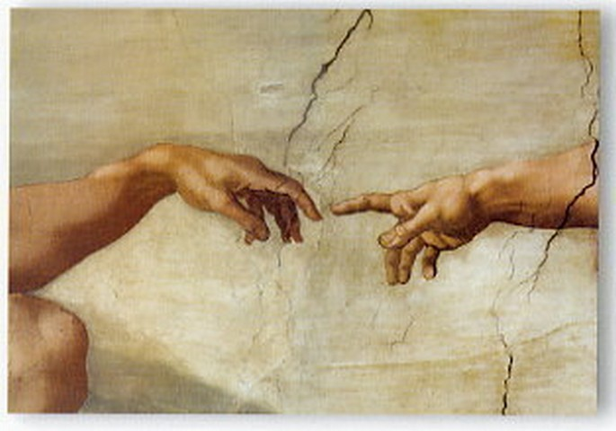
La rappresentazione dell’immagine di Cristo
dalla crocifissione
alla narrazione del mistero
Nicola Romano
11 maggio 2023

Slide 2
La rappresentazione della croce e del crocifisso
Lo scandalo del Cristianesimo
Gesù di Nazaret, consegnato a voi secondo il prestabilito disegno e la prescienza di Dio, voi per mano di pagani, l’avete crocifisso e l’avete ucciso.
Questo Gesù, Dio lo ha risuscitato e noi tutti ne siamo testimoni.
At 2, 22-23, 32 (ca. 80-90 d.C.)

Slide 3
La rappresentazione della croce e del crocifisso
Lo scandalo del Cristianesimo
Mentre i Giudei chiedono segni e i Greci cercano sapienza, noi invece annunziamo Cristo crocifisso: scandalo per i Giudei e stoltezza per i pagani; (…) Infatti ciò che è stoltezza di Dio è più sapiente degli uomini, e ciò che è debolezza di Dio è più forte degli uomini.
1 Cor 1, 22-25 (ca.57 d.C.)

Slide 4
La rappresentazione della croce e del crocifisso
La questione, fin dall’inizio, non è la rappresentazione della croce, ma quella di un Dio crocifisso, che poteva essere oggetto di scherno da parte dei pagani
Infatti un graffito del III secolo, ritrovato nel 1857 sul colle Palatino, a Roma, rappresenta un crocifisso con la testa d’asino, venerato da un fedele

Slide 5
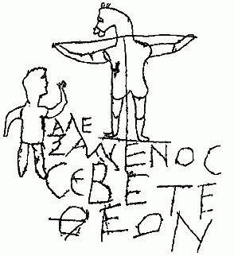
La rappresentazione della croce e del crocifisso
La scritta , in greco antico, recita Alessameno venera il suo Dio. Si tratta di una evidente irrisione del cristianesimo e del suo Dio crocifisso

Slide 6
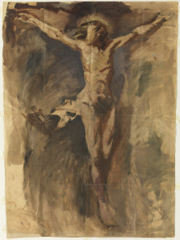
La rappresentazione della croce e del crocifisso
La rappresentazione sembra essere stata ripresa in tempi assai più recenti da Pablo Picasso, che tra il 1896 e il 1897 realizzò un crocifisso su carta, che al posto del volto del Cristo mostra quella che sembra una testa di animale.
In realtà l’artista spagnolo, noto per il dichiarato ateismo, aveva all’epoca solo quindici anni. Difficile quindi cogliere nel dipinto una intenzione blasfema.

Slide 7
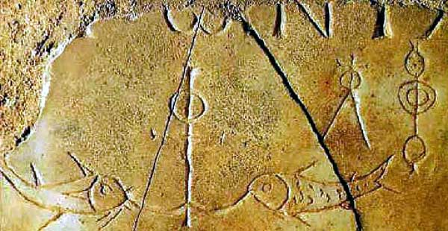
La rappresentazione della croce e del crocifisso
Il simbolo dell’ancora in un graffito delle catacombe di Domitilla
La croce veniva comunque rappresentata, anche se nascosta, attraverso una ricca simbologia, oppure inserita, sotto la forma della lettera Tau dell’alfabeto greco, all’interno dei nomi propri di persona

Slide 8
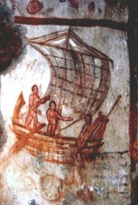
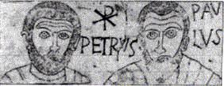
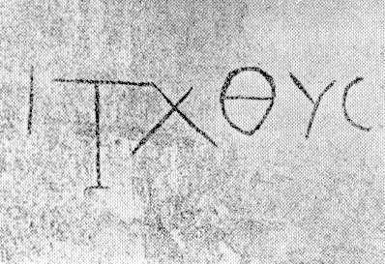
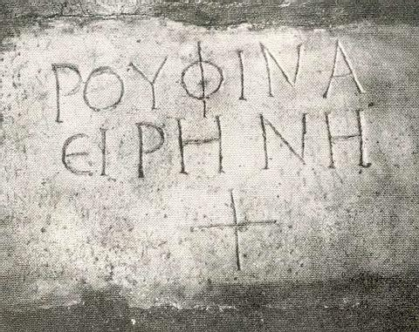
La rappresentazione della croce e del crocifisso
Immagini provenienti dall’iconografia delle catacombe.
La croce è rappresentata dall’albero della nave e dalla lettera greca Tau all’interno dei nomi, o direttamente sotto il nome della defunta Rufina Irene

Slide 9
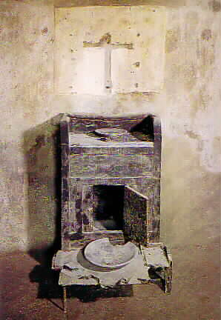
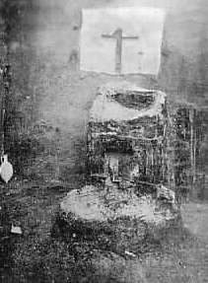
La rappresentazione della croce e del crocifisso
Mentre è del I secolo, anteriore al 70 d.C., la rappresentazione di una croce nella cosiddetta Casa del Bicentenario ad Ercolano, che testimonierebbe la presenza del culto cristiano, forse successivo alla predicazione dell’apostolo Paolo.
Dopo l’Editto di tolleranza di Costantino, cominciano ad essere rappresentate con maggiore frequenza sia la Crux commissa, a foma di Tau, sia la croce latina, oCrux immissa

Slide 10
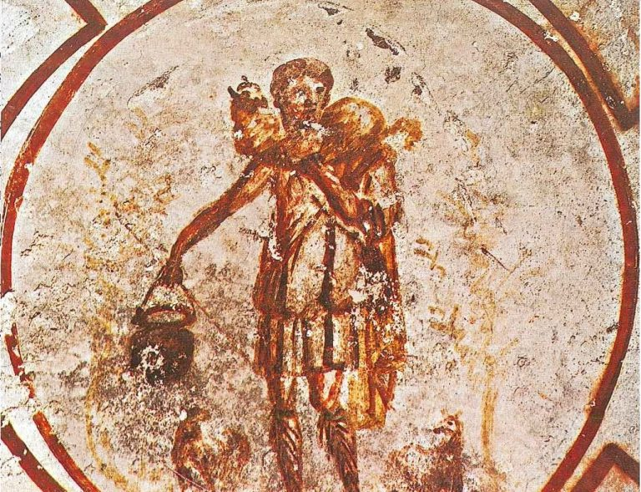
La rappresentazione della croce e del crocifisso
Il Buon Pastore
III sec. Catacombe di San Callisto
Si tratta però di rappresentazioni simboliche. Il Cristo non è mai rappresentato nel momento della morte. Si privilegia una rappresentazione che ricorda le divinità dell’antica Grecia

Slide 11
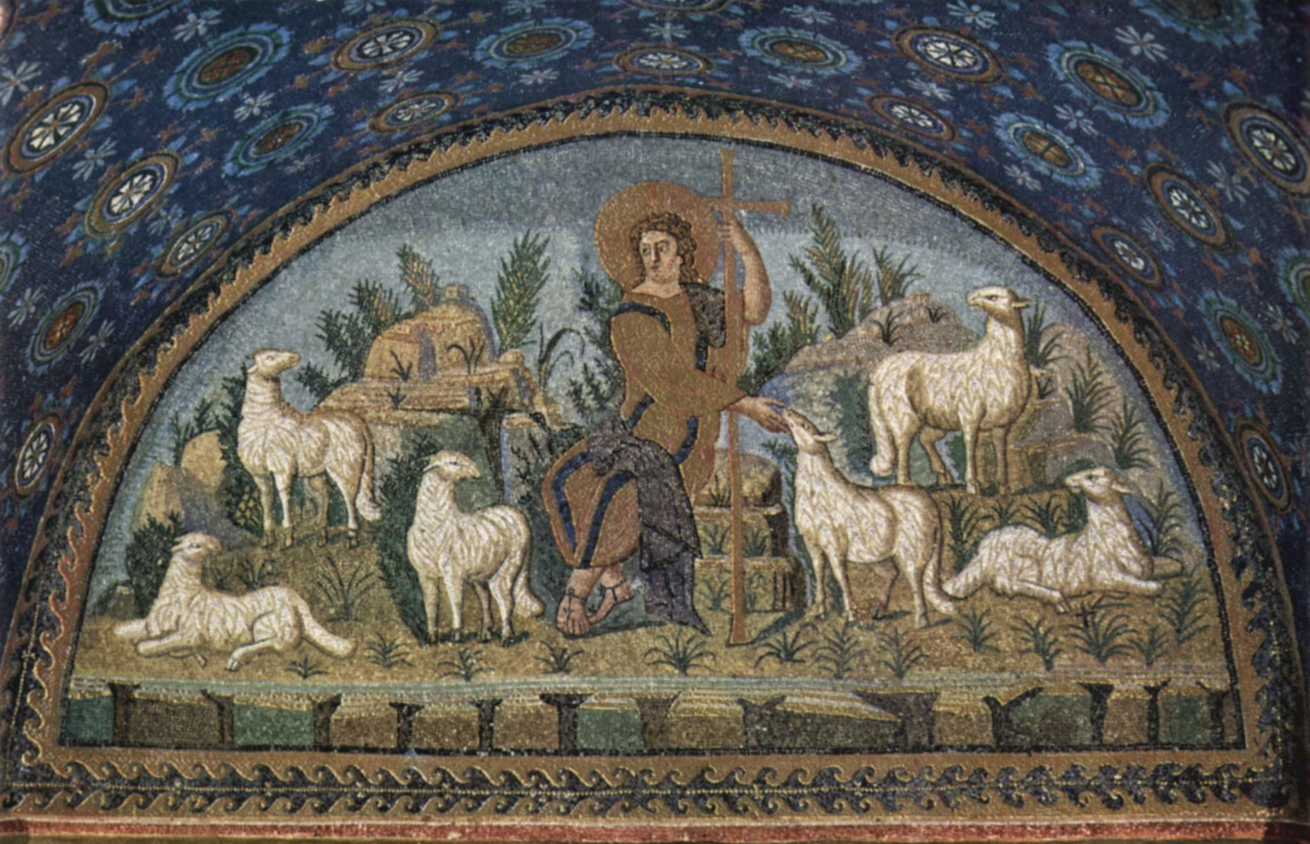
La rappresentazione della croce e del crocifisso
Il Buon Pastore
570 d.C. Mausoleo di Galla Placidia
Le rappresentazioni del Cristo, spesso imberbe, ricordano quelle del dio Apollo, anche se sono accompagnate, come nel caso del buon pastore del Mausoleo di Galla Placidia, a Ravenna, dal simbolo della croce

Slide 12
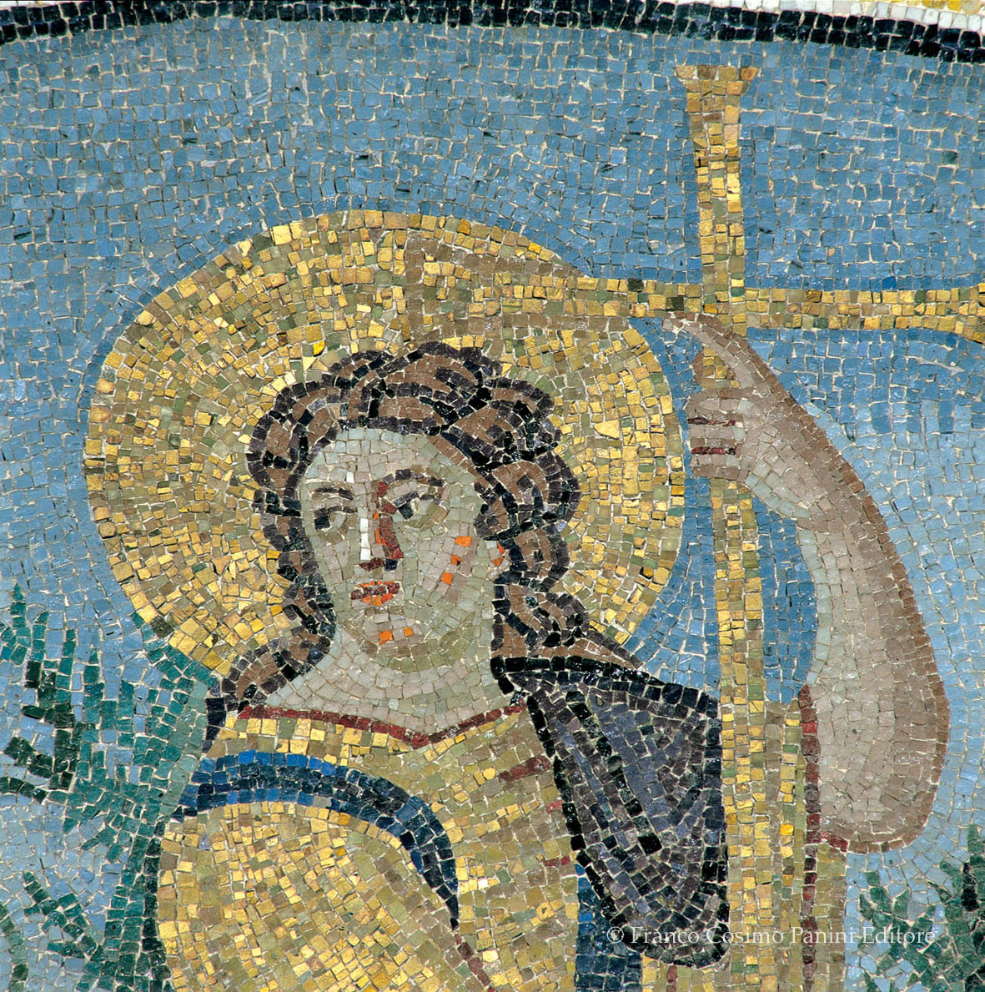
La rappresentazione della croce e del crocifisso
Il Buon Pastore
570 d.C. Mausoleo di Galla Placidia, particolare

Slide 13
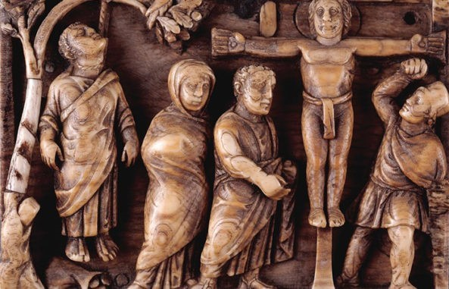
La rappresentazione della croce e del crocifisso
La rappresentazione del Crocifisso diviene comune a partire dal V secolo
La più antica rappresentazione è quella di un rilievo in avorio, forse la parete di un cofanetto, realizzata a Roma all’inizio del V secolo (420 ca.), conservato presso il British Museum di Londra.
Si tratta del cosiddetto Cristo atleta, tutt’altro che sofferente

Slide 14
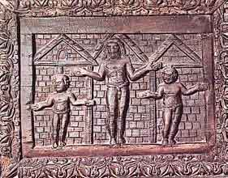
La rappresentazione della croce e del crocifisso
Contemporanea una formella del portale della basilica di Santa Sabina
La forma è quella del Cristo trionfante
Le prime rappresentazioni sono scolpite. La croce dipinta appare dal XII secolo per ornare l’arco trionfale o per segnare il confine con il presbiterio

Slide 15
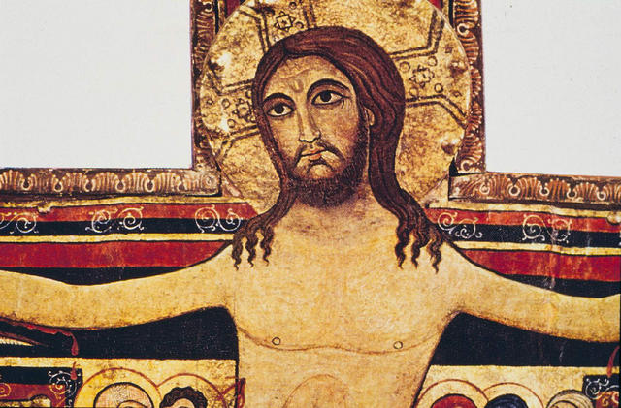
La rappresentazione della croce e del crocifisso
Il Cristo trionfante ha vinto la morte, per questo ha gli occhi ben aperti
Spesso indossa abiti regali, a testimoniare la vittoria sul peccato e sulla morte

Slide 16
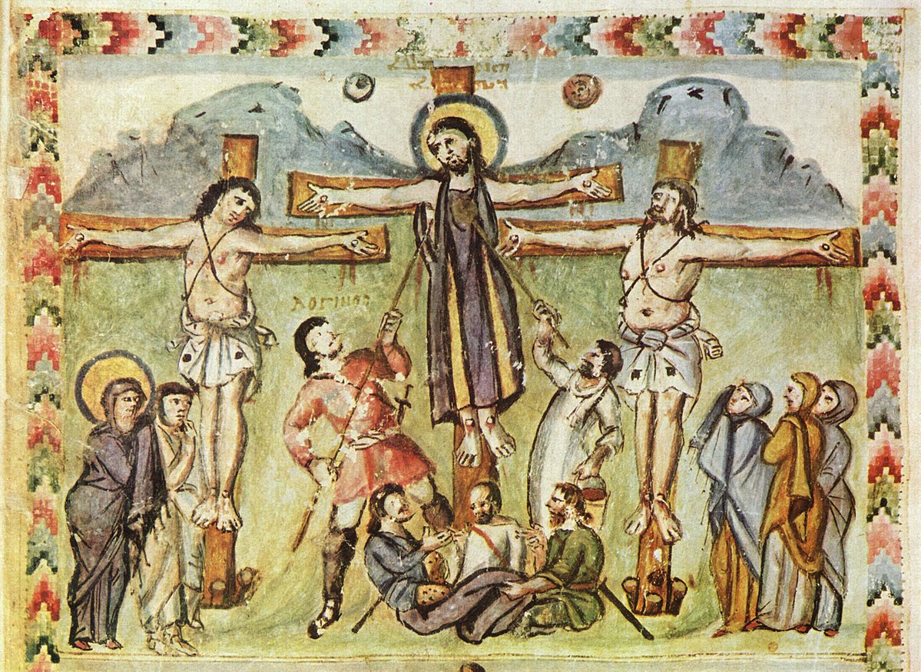
La rappresentazione della croce e del crocifisso
Manoscitto di Rabbula, 586 d.C.
La figura di Cristo, all’inizio appare abbigliata di una tunica, detta “Colobium”, una veste solenne color rosso intenso o violaceo, che forse era legata al simbolo della porpora regale citata dal Vangelo di Giovanni.

Slide 17
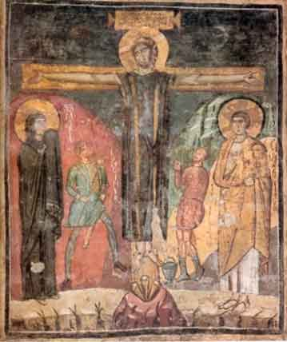
La rappresentazione della croce e del crocifisso
Contemporaneo, o di poco posteriore, l’affresco del crocifisso nella cappella di Teodoto della chiesa di Santa Maria Antiqua, a Roma. Si tratta ancora di un Cristo trionfante, con i segni tipici dell’iconografia della crocifissione

Slide 18
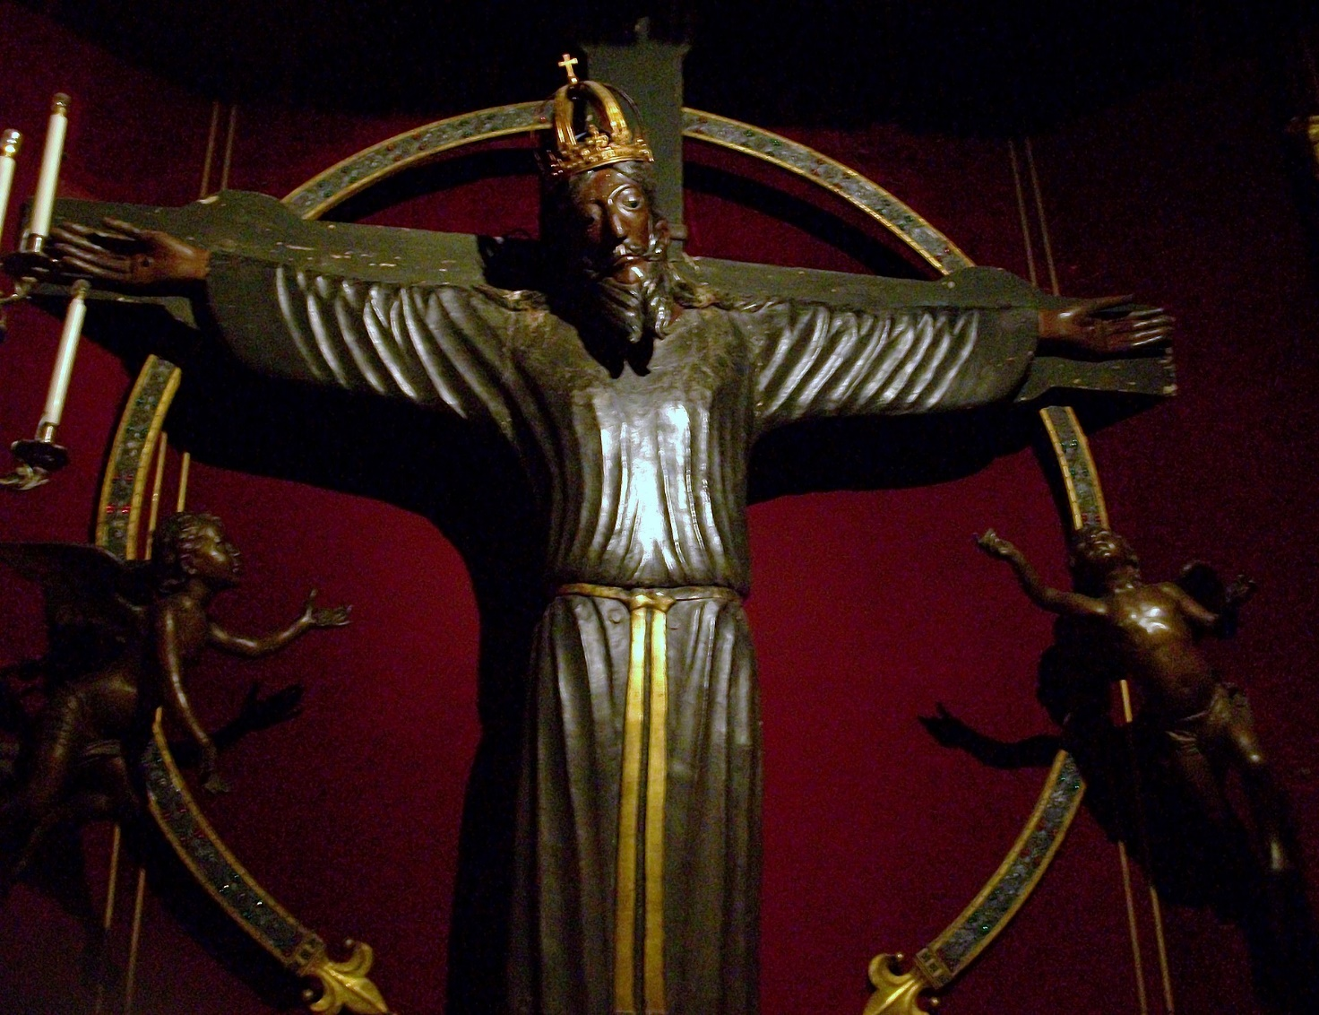
La rappresentazione della croce e del crocifisso
E ancora l’immagine del Volto Santo di Lucca, della fine dell’VIII secolo, che introduce un ulteriore elemento iconografico: al posto della corona di spine, una Corona di Gloria come simbolo della vittoria pasquale di Cristo, e della sua esaltazione regale. Questo diadema poteva assumere forme e dimensioni molto varie.

Slide 19
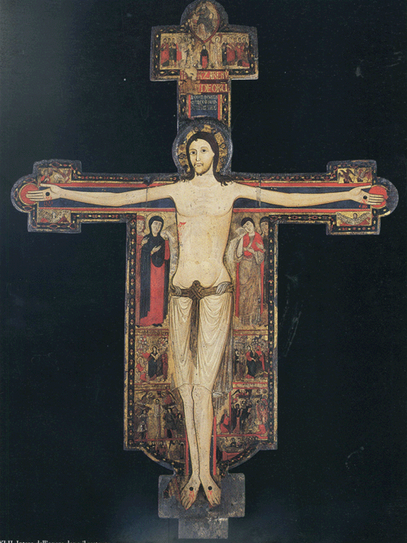
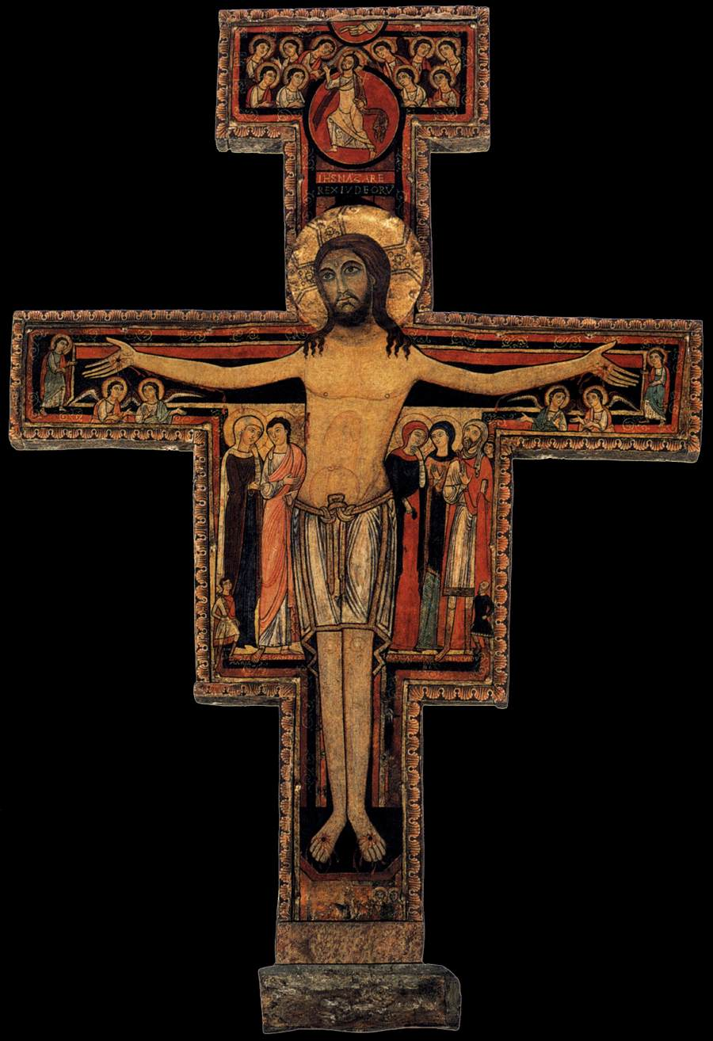
La rappresentazione della croce e del crocifisso
Il crocifisso di Mastro Guglielmo, 1138, nel duomo di Sarzana
Il crocifisso di San Damiano, 1100 ca., che parlò a Francesco d’Assisi

Slide 20
La rappresentazione della croce e del crocifisso
Nel XIII secolo compare una nuova tipologia di rappresentazione, quella del Christus patiens
Si ispira alle rappresentazioni bizantine e alla predicazione francescana
Il nuovo crocifisso viene rappresentato nel momento della sofferenza della morte

Slide 21
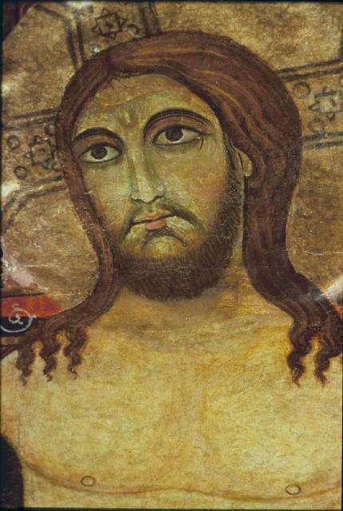
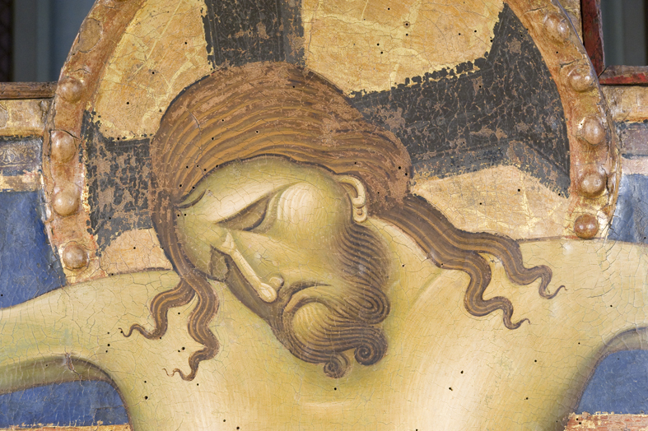
La rappresentazione della croce e del crocifisso
A confronto il volto del crocifisso di San Damiano e quello del crocifisso di Giunta Pisano, 1250 ca., nella chiesa di San Domenico a Bologna

Slide 22
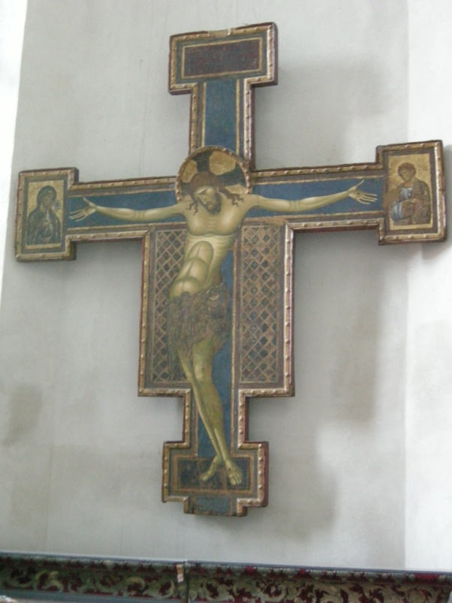
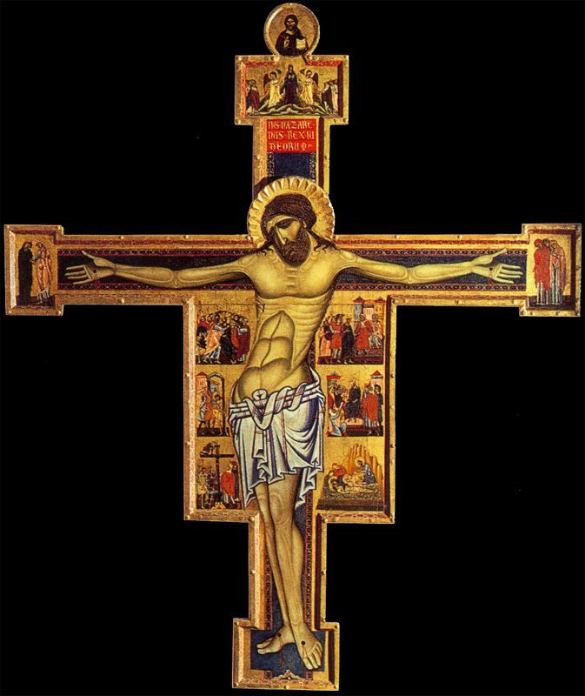
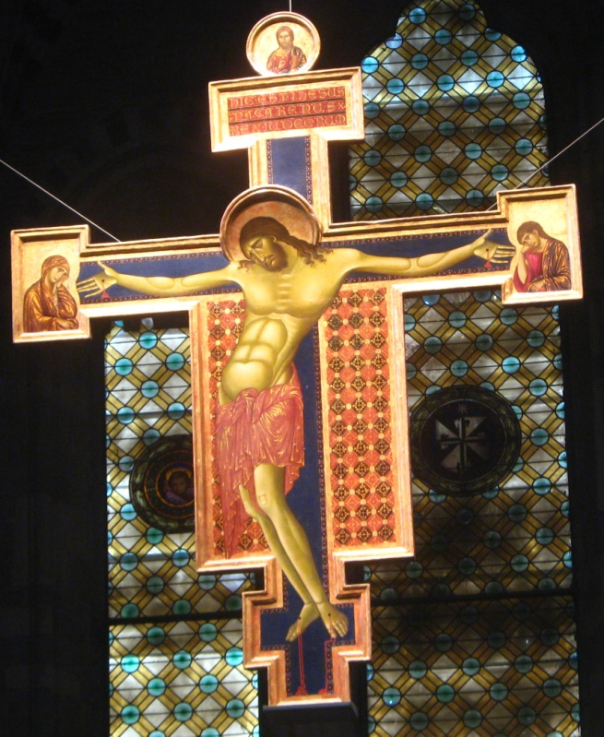
La rappresentazione della croce e del crocifisso
Tra i principali interpreti, Giunta Pisano, Coppo di Marcovaldo, Cimabue

Slide 23
La rappresentazione della croce e del crocifisso
Ma è solo a partire da Giotto che l’iconografia della croce abbandona lo sguardo simbolico per farsi rappresentativa e, soprattutto, narrativa
Giotto coglie lo spirito francescano, e realizza una rappresentazione del mistero che deve essere svelato agli ultimi: nasce la Biblia pauperum

Slide 24
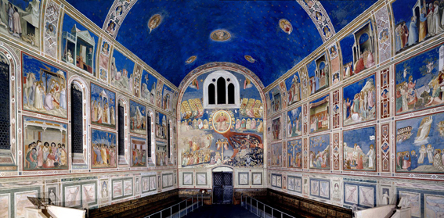
La rappresentazione della croce e del crocifisso

Slide 25
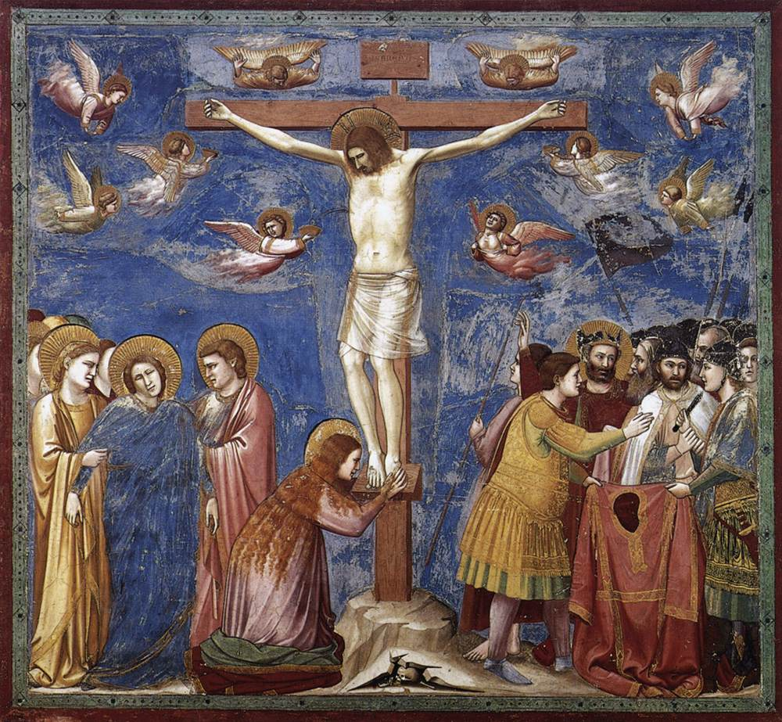
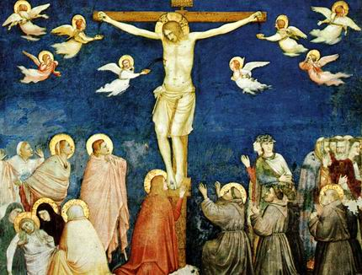
La rappresentazione della croce e del crocifisso
Assisi, Basilica di San Francesco
Padova, Cappella degli Scrovegni

Slide 26
La rappresentazione del mistero rivelata agli ultimi
La stagione narrativa di Giotto, che trova nella Cappella degli Scrovegni di Padova e nella Basilica di san Francesco in Assisi i suoi momenti più alti, troverà numerosi imitatori
A Siena, tra il 1308 e il 1311, Duccio di Buoninsegna realizza la Maestà, destinata all’altare maggiore della cattedrale

Slide 27
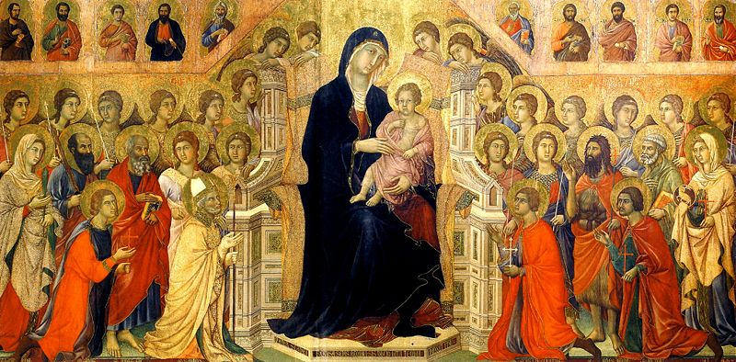
La rappresentazione del mistero rivelata agli ultimi

Slide 28
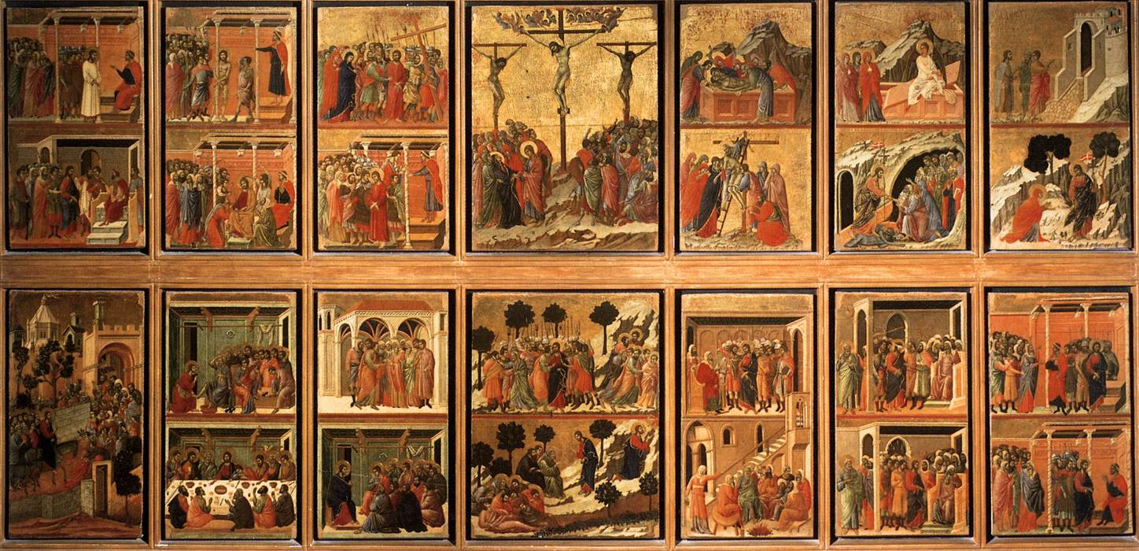
La rappresentazione del mistero rivelata agli ultimi

Slide 29
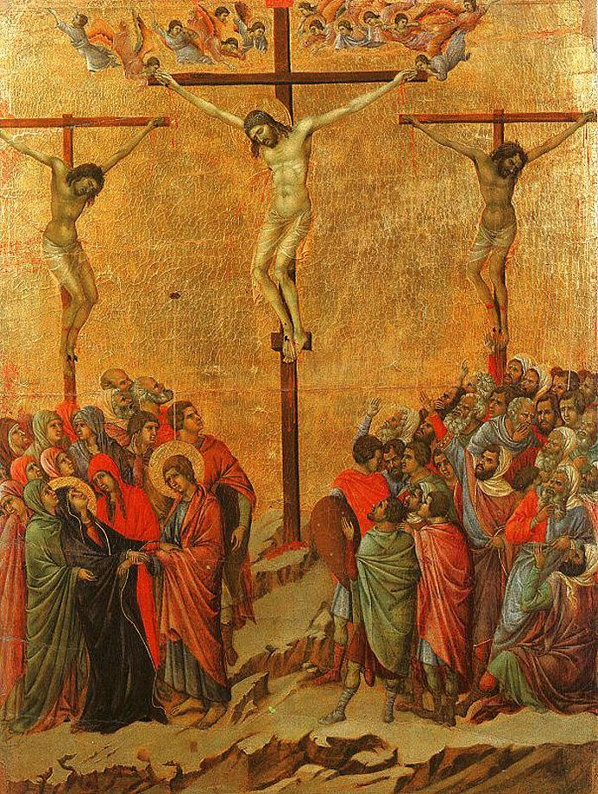
La rappresentazione del mistero rivelata agli ultimi
Duccio di Buoninsegna, Maestà, Formella della Crocifissione
I canoni stilistici introdotti da Giotto saranno, fino ai giorni nostri, la norma per tutte le rappresentazioni del Cristo crocifisso

Slide 30
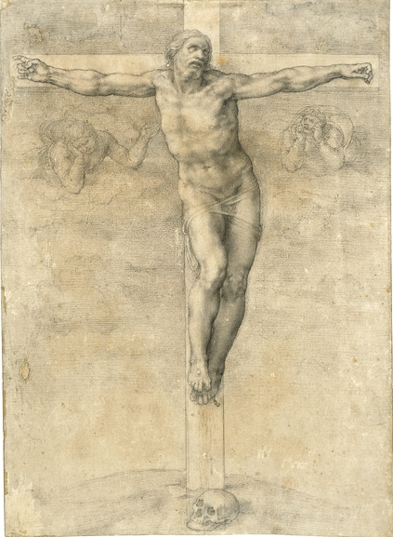
La rappresentazione del mistero rivelata agli ultimi
Michelangelo Buonarroti, in uno studio della metà del 500, tenterà di operare una sintesi tra le due rappresentazioni: nonostante la sofferenza, il dolore, perfino la ribellione, il suo Cristo sembra lanciare un messaggio di eternità, un senso ultimo positivo della vita umana. È di nuovo un Christus Triumphans, umano-divino, sintesi di disperazione e speranza

Slide 31
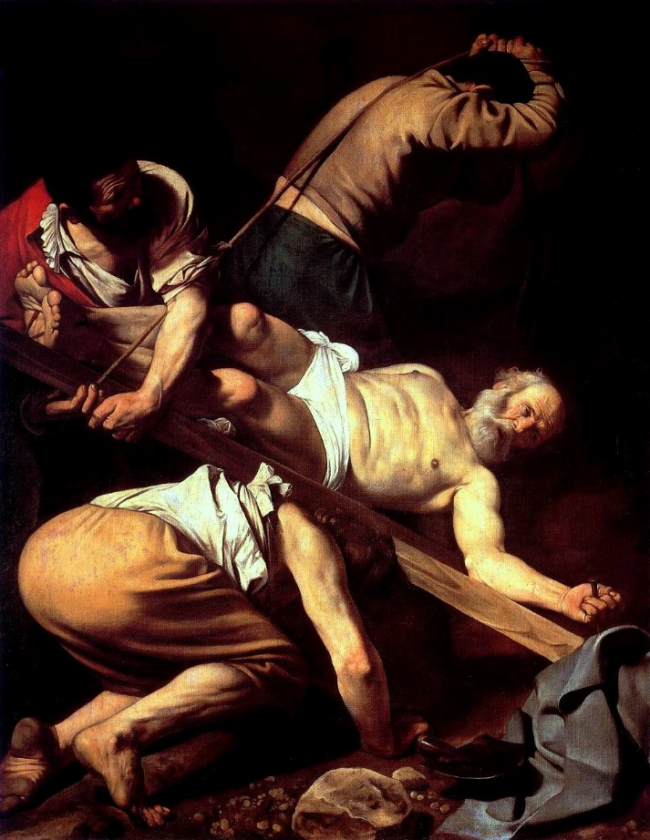
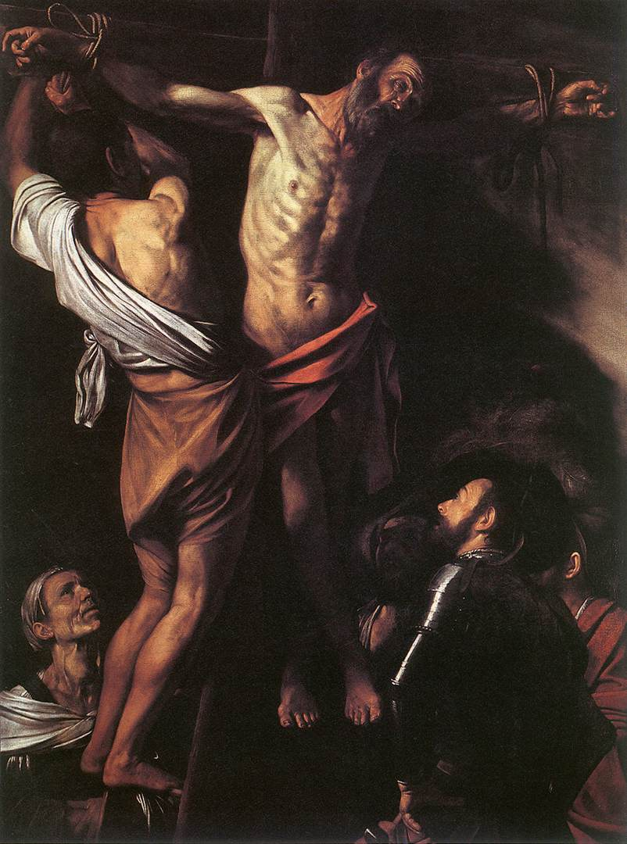
La rappresentazione del mistero rivelata agli ultimi
Caravaggio non raffigura il Cristo crocifisso. Rappresenta comunque due crocifissioni atipiche: quella degli apostoli Andrea e Pietro. Quello che gli interessa però è più l’elemento umano insito nella rappresentazione della croce, la sofferenza, la rassegnazione, il lavoro.
La partecipazione dell’umano al destino del Redentore

Slide 32
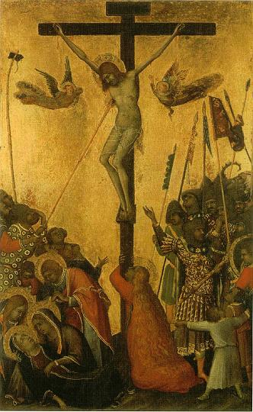
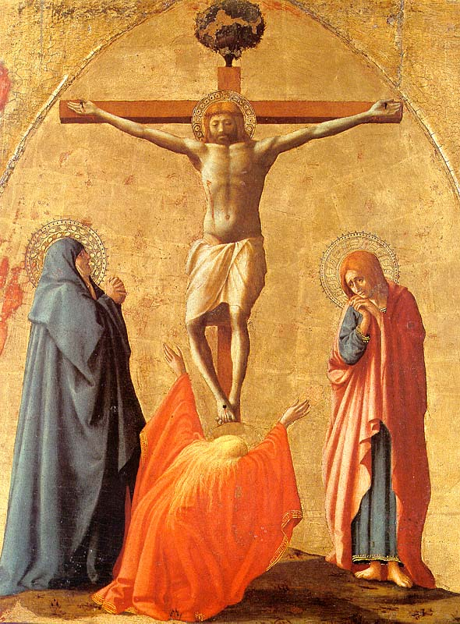
La rappresentazione del mistero rivelata agli ultimi
Simone Martini, 1335
Masaccio, 1426

Slide 33
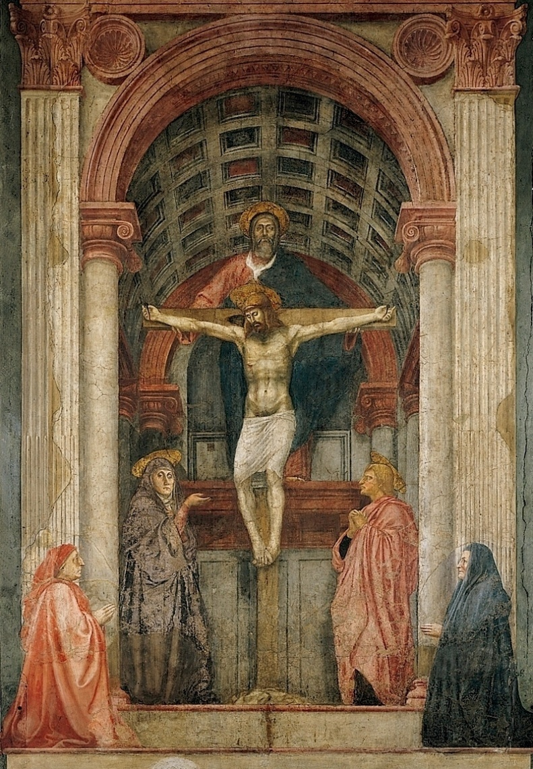
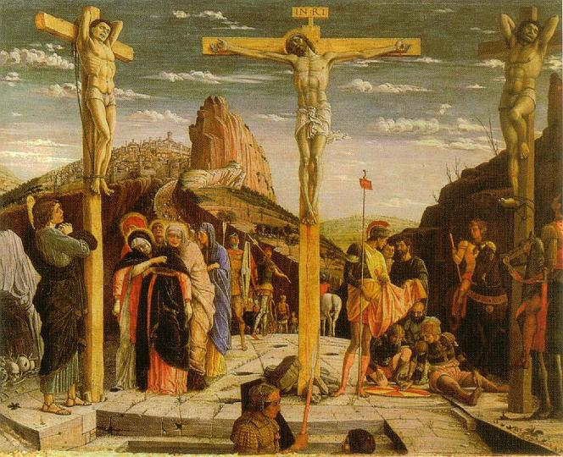
La rappresentazione del mistero rivelata agli ultimi
Masaccio, Trinità, 1428
Mantegna, 1456

Slide 34
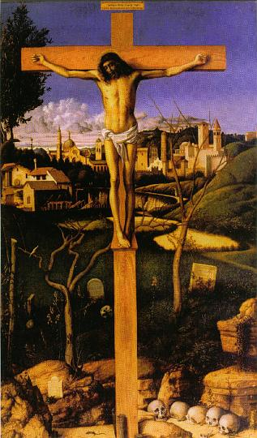
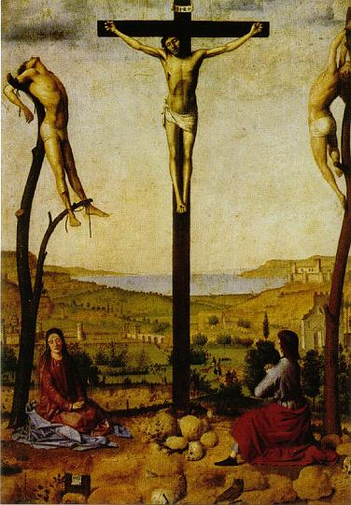
La rappresentazione del mistero rivelata agli ultimi
Antonello da Messina, 1475
Giovanni Bellini, 1481

Slide 35
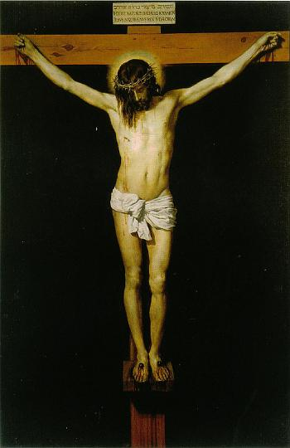
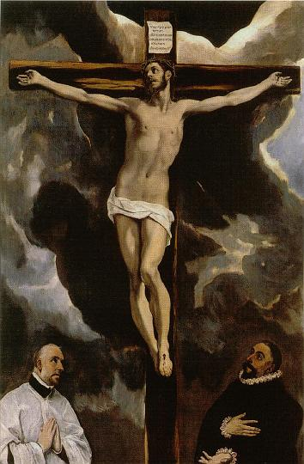
La rappresentazione del mistero rivelata agli ultimi
El Greco, 1580
Diego Velasquez, 1631

Slide 36
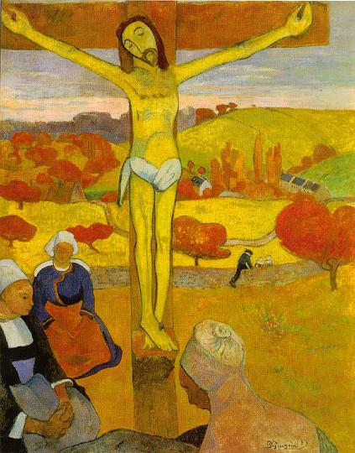
La rappresentazione del mistero rivelata agli ultimi
Paul Gaugin, 1889

Slide 37
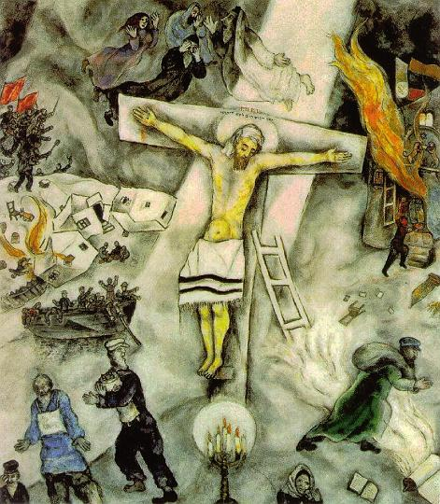
La rappresentazione del mistero rivelata agli ultimi
Marc Chagall, 1938

Slide 38
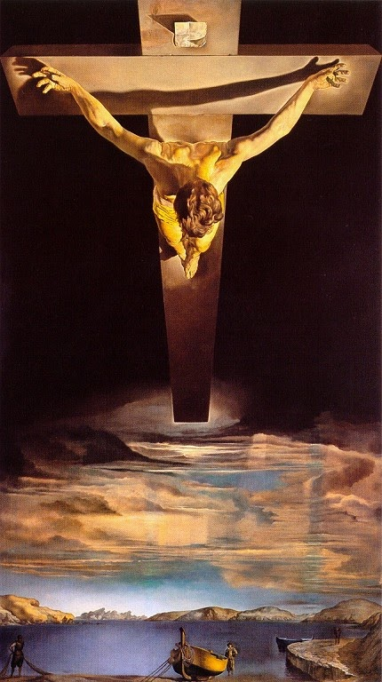
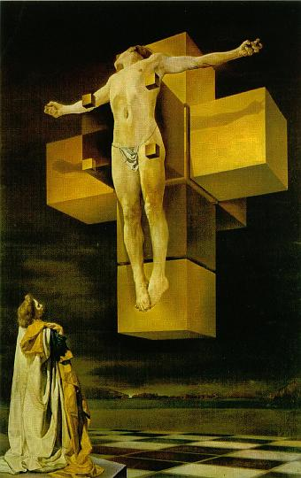
La rappresentazione del mistero rivelata agli ultimi
Salvador Dalì, 1951 e 1954

